Slide 1
基于方向提示与SAM的遥感影像阴影检测方法研究
大学生创新创业训练计划项目 · 结题答辩
团队：ShadowHunter 负责人：潘俊豪 指导教师：祁昆仑

Slide 2
研究背景与问题
阴影是遥感影像中的常见干扰，遮挡地物细节、扭曲光谱信息
影响土地分类、变化检测、目标识别等下游任务精度
传统方法：人工调阈值、特征工程，效率低、适应性差
深度学习方法：依赖大量人工标注，成本高
我们的思路：物理先验（暗、偏蓝、方向一致）+ 分割一切大模型 SAM

Slide 3
技术路线
① 增强物理粗提取：CLAHE 增强 + Otsu 阈值 + 形态学去噪 → 候选阴影区域
② 自动提示生成：候选区域质心作前景点 + 区域外背景点
③ 参数高效微调 SAM：冻结编码器、仅训练 4.34% 参数，适配遥感阴影
整体：物理先验回答“在哪”，微调后的 SAM 回答“切多准”

Slide 4
方法 ①：增强物理粗提取
灰度化 + CLAHE 自适应直方图均衡化，增强暗部细节
反相 + Otsu 自动阈值，分离暗区与背景
形态学开运算去除细小路面噪声
得到高召回率的候选阴影区域

Slide 5
方法 ②：参数高效微调 SAM（核心）
冻结图像编码器（ViT-B，占绝大部分参数）
仅训练掩膜解码器 + 提示编码器：4.06M 参数，仅占总参数 93.7M 的 4.34%
Focal Loss + Dice 损失，点/框双提示训练，水平翻转增强，余弦学习率
AISD 训练集 412 张、150 个 epoch，RTX 4060（8GB），约 6 小时
结果：把零样本 SAM 的 IoU 从 0.23 提升到 0.72

Slide 6
方法 ③：自动提示生成
从增强粗提取结果取连通域质心作为前景点
在候选区域外采样背景点，共同构成点提示
实现全自动阴影检测，无需人工点选

Slide 7
实验设置
数据集：AISD（训练 412 张 / 验证 51 张 / 测试 51 张，512×512）
模型：SAM ViT-B（358MB），NVIDIA RTX 4060（8GB）
微调：冻结编码器，训练 4.34% 参数，150 epoch，约 6 小时
测试方式：全自动（增强 Otsu 自动点提示）
指标：IoU / BER / F1 / OA / Precision / Recall

Slide 8
定量对比结果（AISD Test51 平均）
方法 | IoU | BER | F1
Otsu（传统阈值） | 0.424 | 0.204 | 0.581
C3I（阴影指数） | 0.162 | 0.606 | 0.211
SAM-AMG（零样本） | 0.302 | 0.343 | 0.442
零样本SAM+自动提示 | 0.234 | 0.430 | 0.370
增强预处理 | 0.512 | 0.149 | 0.662
微调SAM+框提示（本项目） | 0.717 | 0.109 | 0.833

Slide 9
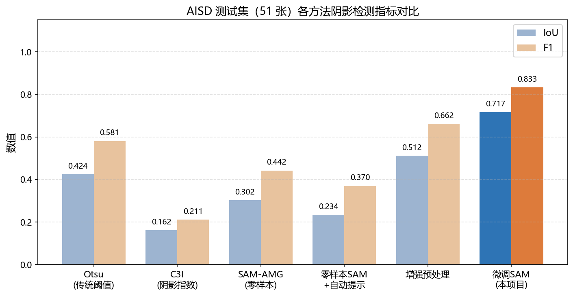
指标对比柱状图

Slide 10
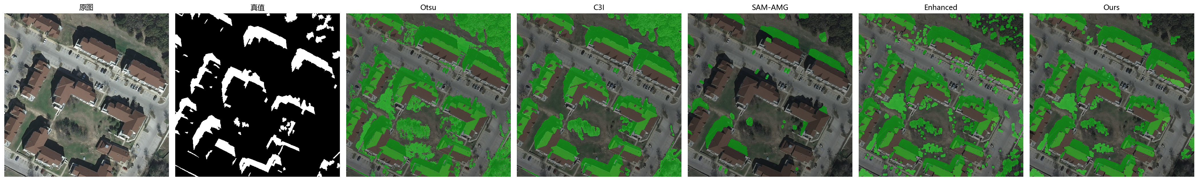
分割效果可视化对比（示例）

Slide 11
主要创新点
参数高效微调释放基础模型潜力：冻结编码器、只训 4.34% 参数，IoU 提升 0.48
物理先验 + 基础模型融合，实现全自动阴影检测（无需人工点选）
增强物理预处理：零训练将传统 Otsu 的 IoU 提升约 0.09
标准数据集 + 六项指标 + 消融 + 零样本/微调对比的完整可复现评估体系

Slide 12
问题与不足、后续计划
不足：自监督方向感知网络尚未完成（当前方向先验为手写规则版）；论文/软著推进中
后续：实现学习式方向估计 + 编码器内嵌 Adapter（参考 RSPrompter）
后续：更大数据集验证、与 SOTA 方法对比、封装为工具包/QGIS 插件

Slide 13
谢谢各位老师，请批评指正！

